Slide 1
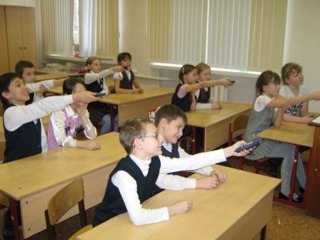
Организация
контрольно-оценочной деятельности
на уроках с использованием
учебно-лабораторного оборудования

Slide 2
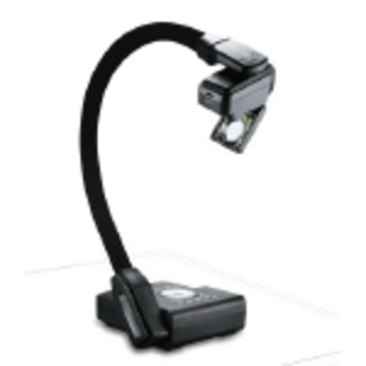
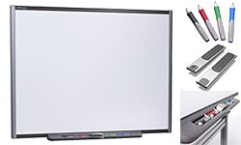
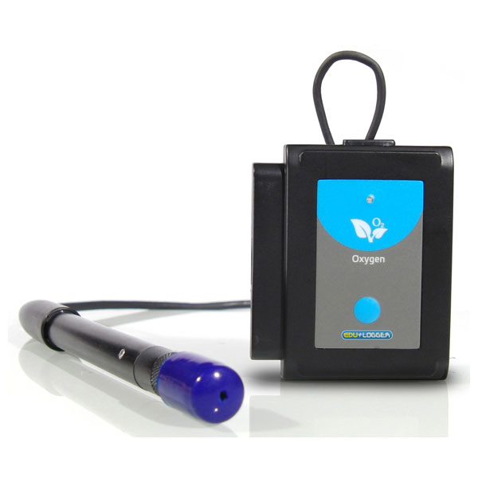
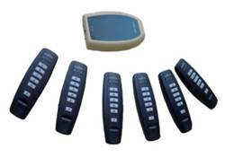
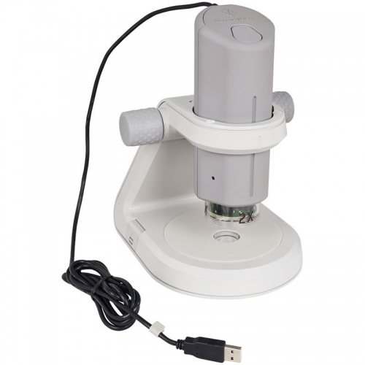
Учебно-лабораторное и компьютерное оборудование

Slide 3
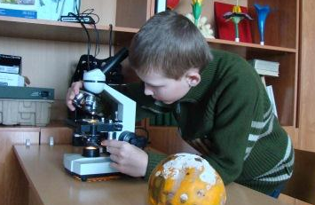
Мотивация является незатухающим источником энергии для самостоятельной деятельности и творческой активности.
Для младших школьников это особенно важно.

Slide 4

Использование интерактивного оборудования и интернет-ресурсов на уроках и во внеурочной деятельности позволяет педагогам использовать такие методы и приемы обучения, которые способствуют развитию познавательных процессов обучающихся.

Slide 5
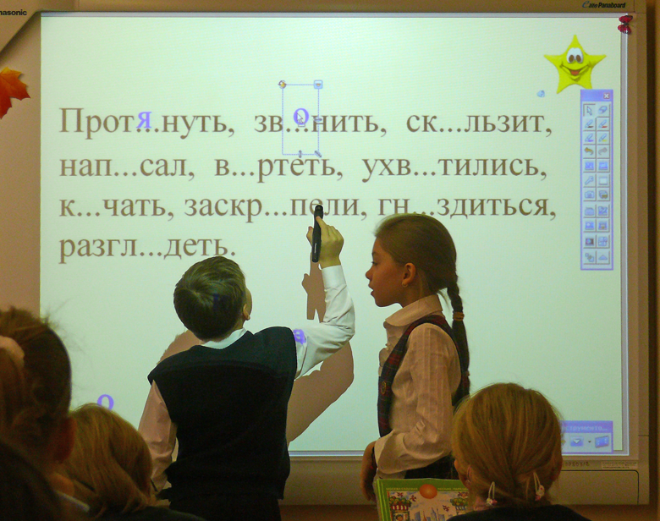
Интерактивная доска
Интерактивная доска даёт возможность показывать слайды, видео, позволяет работать с электронной картой, схемой, рисунком, картиной; сохранять нанесённые изображения в виде файла.
С её помощью можно сохранять в памяти компьютера все изменения, появившиеся в процессе работы с материалом урока.
Интерактивные доски используются учителями для улучшения понимания материала урока, повышения активности обучающихся на уроке, увеличения темпа урока.

Slide 6
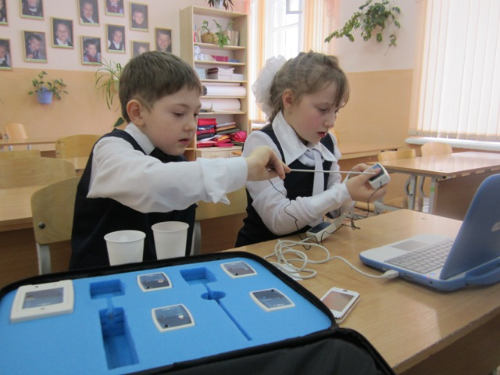
Модульная система экспериментов PROLog
Комплекты модульной системы экспериментов PROLog позволяют обучающимся измерить расстояние, температуру окружающего воздуха и освещённость помещения, громкость звука.

Slide 7

Цифровой микроскоп
– разновидность традиционного оптического микроскопа, который использует оптику и цифровую камеру для вывода цифрового изображения на монитор компьютера.
Программная поддержка позволяет не только рассматривать объекты на экране компьютера, но и делать фото- и видеосъемку изучаемых объектов.
С использованием цифрового микроскопа
выполнение практических и
лабораторных работ проходит
на качественно новом уровне.

Slide 8
Фрагмент урока с использованием цифрового микроскопа

Slide 9
Система контроля и мониторинга
качества знаний PROClass
интерактивная система тестирования, предназначенная для оперативной проверки знаний обучающихся.
С её помощью проводится текущий, тематический и итоговый контроль знаний и мониторинг образовательных достижений обучающихся.
Система PROClass может успешно применяться во внеурочной деятельности, например, при проведении интеллектуальных конкурсов, участники которых должны за максимально короткое время правильно выполнить задание. В этом случае существенно упрощается работа по учету достижений учащихся, появляется возможность за минимальное время беспристрастно определить победителя конкурса

Slide 10
Фрагмент урока с использованием системы PROClass

